Slide 1
第六章 实现图

Slide 2
UML大部分的模型描述了系统的逻辑和设计方面的信息。考虑到重用性、扩展性和系统的硬件配置描述等方面，UML给出了实现图，用来描述系统实现方面的信息。它从系统的层次来描述硬件的组成和布局、软件系统划分和功能实现。实现图包括构件图和部署图，其中构件图用来显示一组构件之间的组织及依赖关系；部署图则用来描述系统硬件的物理拓扑结构以及在此结构上执行的软件。

Slide 3
6.1 构件图(Component Diagrams)
1. 构件和构件的特点
构件是代码的软件模块，一般来说，就是一个实际文件。
构件包括以下类型：
源代码组件：一个源代码文件或一个包对应的若干个源代码文件。
二进制组件：一个目标码文件，一个静态的或动态的库文件。
可执行组件：即可执行程序。
构件的特点：
A、构件是物理的
B、构件是可替代的
C、构件是系统的一部分

Slide 4
2. 构件类型
实施构件：这类构件是构成一个可执行系统必要和充分的构件，例如动态链接库、可执行文件，另外还包括如COM+、CORBA及企业级Java Beans、动态Web页面也属于实施构件的一部分
工作产品构件：这类构件主要是开发过程的产物，包括创建实施构件的源代码文件及数据文件。这些构件并不是直接地参与可执行系统，而且用来产生可执行系统的中间工作产品
执行构件：作为一个正在执行的系统的结果而被创建的，例如由DLL实例化形成的COM+对象

Slide 5
3. 构件图
构件图是对面向对象系统的物理方面建模时使用的两种图之一（另一种图是部署图）。目前，演示意义大于实际意义。
构件图和部署图统称系统的实现图。其中构件图显示代码本身的逻辑结构；部署图显示系统运行时的结构。
构件图描述软件组件以及组件之间的关系。构建件是代码的软件模块，构件图则显示了代码的结构。

Slide 6
构件图中通常包含3个元素：
（1）构件（Component）
（2）接口（Interface）
（3）依赖关系（Dependency）

Slide 7
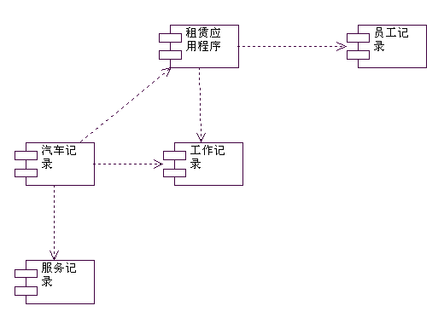
构件图示例：

Slide 8

（1）构件（组件）
构件是定义了良好接口的物理实现单元，是系统中可替换的物理部件。
构件可以是源代码构件、二进制构件或一个可执行的构件。
在UML中，构件用一个左侧带有突出两个小矩形的矩形来表示。

Slide 9
构件与类的比较：
相同点 | 不同点
两者都有名称；都可以实现一组接口；都可以参与依赖关系；都可以被嵌套；都可以有实例；都可以参与交互。 | 类描述了软件设计的逻辑组织和意图，而构件则描述软件设计的物理实现，即每个构件体现了系统设计中特定类的实现。

Slide 10
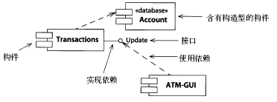
（2）接口
接口和构件之间的关系分为两种：
实现关系（Realization）
依赖关系（Dependency）
接口和构件之间用实线连接表示实现关系；而接口和构件之间用虚线箭头连接则表示依赖关系。

Slide 11

（3）依赖关系
构件图用依赖关系表示各构件之间存在的关系类型。
在UML中，构件图中依赖关系的表示方法与类图中依赖关系相同，都是一个由客户指向提供者的虚线箭头。（构件图中的依赖关系使用虚线箭头表示。这种依赖关系主要就是编译时的顺序。在其后编译的组件向提前编译的组件画出箭头,表示对其依赖。）

Slide 12
4.构件图建模技术
（1）对系统中的组件建模。
（2）对相应组件提供的接口建模。
（3）对组件之间的依赖关系建模。
（4）将逻辑设计映射成物理实现。
（5）对建模的结果进行精化和细化。

Slide 13
6.2部署图（Deployment Diagrams）
1.部署图的概念和内容
部署图（也称配置图、布局图）显示了运行软件系统的物理硬件，以及如何将软件配置到硬件环境中。
部署图的用途是显示该系统不同的组件将在何处物理地运行，以及它们将如何彼此通信。一个系统模型只有一个配置图。
部署图可以清楚地描绘硬件设备的配置、通信以及在各硬设备上各种软组件和对象的配制。
部署图中通常包括以下元素：
（1）节点
（2）关系

Slide 14
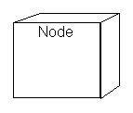
（1）节点（Node）
节点是系统在运行期间存在的物理元素，它通常是处理器或其他硬件设备等计算机硬件资源。如：一台主机、一台打印机或一个PC终端等。
节点之间的连线表示系统之间的通信路径，即连接。通信类型则放在连接旁边的“《》”之间，表示所用的通信协议或网络类型。
在UML中，节点用一个立方体来表示。

Slide 15
节点与构件的比较：
相同点 | 不同点
二者都有名称和关系；都可以有实例；都可以被嵌套；都可以参与交互。 | 构件是参与系统执行的事物，而节点是执行组件的事物；构件表示逻辑元素的物理包装，而节点表示构件的物理配置。

Slide 16
部署图中的节点分为两种类型：
处理器（processor），任何有处理功能的机器，即可以执行程序的硬件构件。在部署图中，可以说明处理器中有哪些进程，进程的优先级等。
设备（device)，任何没有处理功能的机器，如打印机、终端等。

Slide 17
（2）关系
部署图用关联关系表示各节点之间通信路径，表示为一条实线。
在连接硬件时通常关心节点之间是如何连接的，因此关联关系一般不使用名称，而是使用构造型。

Slide 18
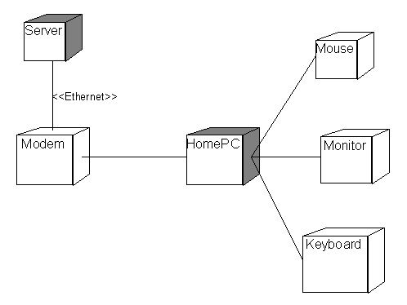
关系示例：

Slide 19
2.部署图建模技术
部署图用于对系统的实现视图建模。绘制这些视图主要是为了描述系统中各个物理组成部分的分布、提交和安装过程。
在实际应用中，并不是每一个软件开发项目都必须绘制部署图。如果项目开发组所开发的软件系统只需要运行于一台计算机上，这种情况下就没有必要绘制配置图了。
如果项目开发组所开发的软件系统需要使用操作系统管理以外的设备（例如打印机、路由器等）、或者系统中的设备分布在多个处理器上，这时就有必要绘制部署图，用其来帮助开发人员理解系统中软件和硬件的映射关系。

Slide 20
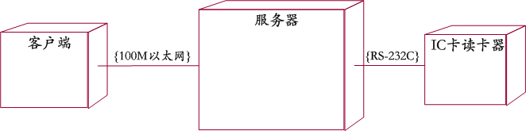
3. 部署图一个实例——员工考勤系统
IC卡读卡器：提供给员工刷卡用，它将收集刷卡的时间信息，传给应用系统，并存入数据库中
应用服务器：用来负责从IC卡读卡器中收集信息，并对管理人员提供员工设置、考勤查询等功能
数据库服务器：用来存储考勤数据，由于该系统比较小，因此在物理上可以与应用服务器合并
客户端软件：提供给管理人员使用，连接应用服务器，完成相应操作

Slide 21
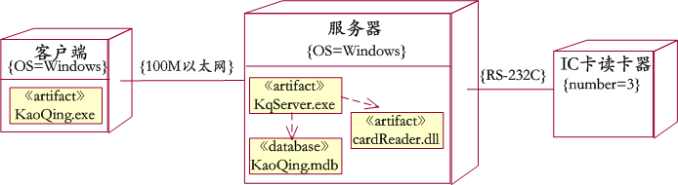
节点描述：
客户端：需使用Windows操作系统，安装客户端软件（假设名为KaoQing.exe）
服务器：包含一个用Delphi开发的服务端软件（设为KqServer.exe），它需要与Access数据库交互（设为KaoQing.mdb），并且需要通过IC卡读卡器的驱动程序（假设名为cardReader.dll）来实现与IC卡读卡器通信
IC卡读写器：对于本系统而言，它是不执行构件的设备，不过为了方便员工，安装了3个。

Slide 22
至此，我们已经学习了UML的5类共9种图，下面总结一下：

Slide 23
UML图小结
Use-Case Diagram
Class Diagram
Statechart Diagram
FileMgr
add( )
DocumentList
Document
fetchDoc( )
delete( )
name : int
sortByName( )
docid : int
numField : int
Use Case 1
get( )
read() fill the
open( )
code..
close( )
Actor A
Actor B
FileList
read( )
fList
sortFileList( )
create( )
add( )
fillDocument( )
delete( )
1
Use Case 2
1
Use Case 3
rep
File
Repository
(from Persistence)
read( )
GrpFile
Deployment Diagram
name : char * = 0
read( )
readDoc( )
open( )
readFile( )
create( )
fillFile( )
Collaboration Diagram
9: sortByName ( )
Repository
DocumentList
1: Doc view request ( )
mainWnd : MainWnd
FileManager
Window95
Windows95
Windows95
L
2: fetchDoc( )
Document
¹®¼­°ü¸®
4: create ( )
gFile : GrpFile
Å¬¶óÀÌ¾ðÆ®.EXE
¹®¼­°ü¸® ¾ÖÇÃ¸´
8: fillFile ( )
Windows
user : Clerk
fileMgr : FileMgr
NT
Solaris
3: create ( )
GraphicFile
¹®¼­°ü¸® ¿£Áø.EXE
Alpha
6: fillDocument ( )
File
FileList
Windows
ÀÀ¿ë¼­¹ö.EXE
UNIX
7: readFile ( )
NT
IBM
repository : Repository
5: readDoc ( )
document : Document
Mainframe
Component Diagram
µ¥ÀÌÅ¸º£ÀÌ½º¼­¹ö
mainWnd
fileMgr :
document :
gFile
repository
user
FileMgr
Document
Æ¯Á¤¹®¼­¿¡ ´ëÇÑ º¸±â¸¦
1: Doc view request ( )
»ç¿ëÀÚ°¡ ¿äÃ»ÇÑ´Ù.
2: fetchDoc( )
3: create ( )
4: create ( )
5: readDoc ( )
È­ÀÏ°ü¸®ÀÚ´Â ÀÐ¾î¿Â
6: fillDocument ( )
¹®¼­ÀÇ Á¤º¸¸¦ ÇØ´ç ¹®¼­
°´Ã¼¿¡ ¼³Á¤À» ¿äÃ»ÇÑ´Ù.
7: readFile ( )
È­¸é °´Ã¼´Â ÀÐ¾îµéÀÎ
9: sortByName ( )
8: fillFile ( )
°´Ã¼µé¿¡ ´ëÇØ ÀÌ¸§º°·Î
Á¤·ÄÀ» ½ÃÄÑ È­¸é¿¡
º¸¿©ÁØ´Ù.
Sequence Diagram
Notes:
Visual modeling with the UML makes a system’s architecture tangible, permitting you to assess it in multiple dimensions. How portable is it? Can it exploit expected advances in parallel processing? How might you modify it to support a family of systems? The importance of architectural resilience and quality has already been discussed. The UML enables us to evaluate these key characteristics during early iterations—at a point when design defects can be corrected before threatening project success.
Advances in forward and reverse engineering techniques permit any changes to an application’s model to be automatically reflected in its source code, and changes to its source code to be automatically reflected in its model. This is critical when using an iterative process, where you expect such changes with each iteration.
The point to be made is that the UML is the language we use to visually model. Since it is a widely adopted standard, it facilitates the understanding and communication of the visual models we create.
Activity diagrams are not shown on the slide. Activity diagrams can be used to model workflows in business process engineering.

Slide 24
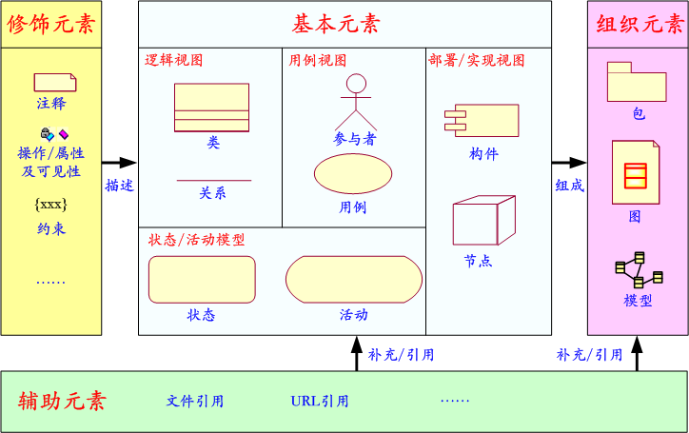
UML模型基本元素

Slide 25

模型组织元素
图：最直接的一种组织元素
模型： --业务分析模型 --系统分析模型 --设计模型 --实现模型 --测试模型
视图 --逻辑视图 --进程视图 --实现视图 --部署视图
包：视图、模型、子系统、层、包

Slide 26
视图、模型与图
视图 | 模型 | 图
用例视图 | 业务/系统分析模型(为主) | 用例图、交互图、状态机图、类图、交互概述图
 | 设计模型 | 交互图、状态机图、类图、交互概述图
逻辑视图 | 业务分析模型 | 类图
 | 设计分析模型(为主) | 类图、交互图、状态机图、对象图、包图
 | 设计模型 | 活动图、交互图、活动图、交互概述图、状态机图、对象图
实现视图 | 设计模型 | 构件图、部署图
部署视图 | 设计模型 | 部署图

Slide 27
模型修饰元素使用要点与其他元素
建模时切忌抠细节、钻牛角尖，例如为聚合/组合争论不休、为属于哪些依赖关系而煞费脑筋。模型的修饰元素中，通常只有20%的使用价值
模型中如果包含过多的修饰元素将会妨碍图的阅读，因此除非必要，不要添加过多的修饰元素

Slide 28
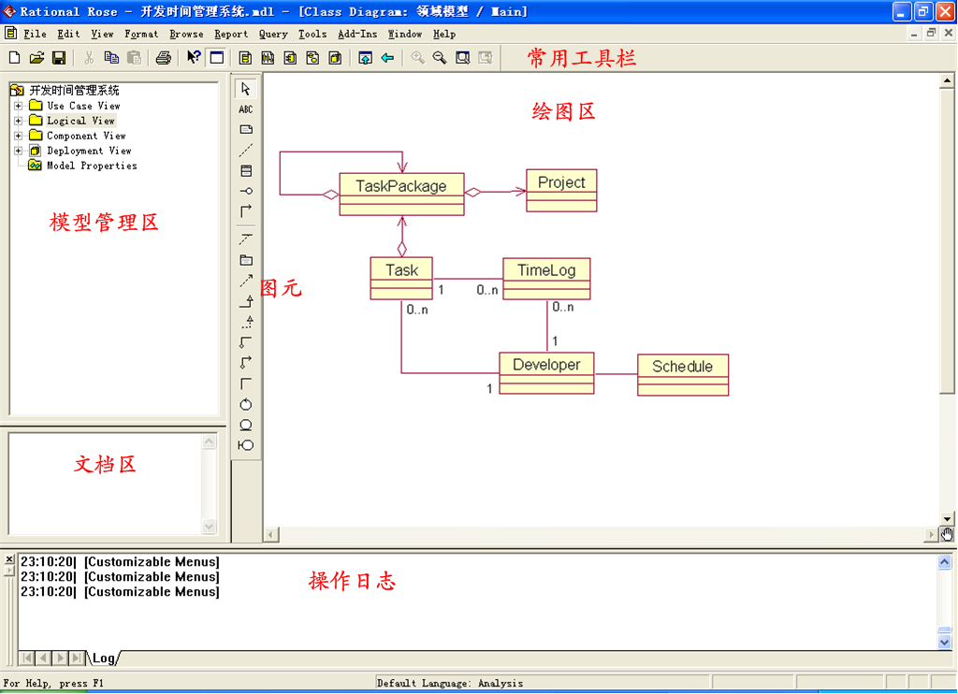
Rose操作基础

Slide 29
用例视图的组织方法
在Use Case View中包含了“业务 模型”和“系统模型”两个包，这 分别是指业务建模工作流产生的 业务分析模型、需求及分析工作 流产生的系统分析模型
用例视图中的子系统与逻辑视图 中的子系统不一定要完全对应， 用例视图的子系统与实现模型并 不建立对应关系

Slide 30
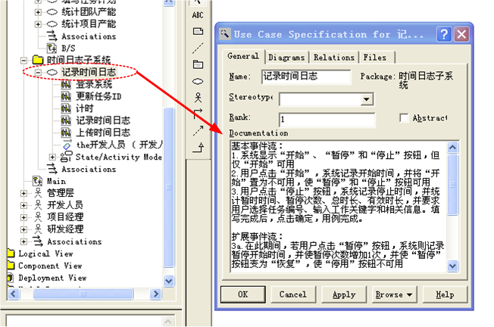
用例视图的组织方法—系统分析模型的细化

Slide 31
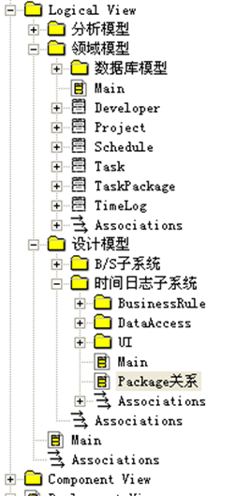
逻辑视图的组织方法
领域模型即概念模型，这个模型中的 类将是数据库建模、软件建模的基础
分析模型通过对用例进行分析，引入 关键的边界类、实体类以及控制类后， 将新捕获的信息叠加到概念模型之上 形成的
设计模型是逻辑模型的主体，它是在 分析模型的基础上再进一步细化而得

Slide 32
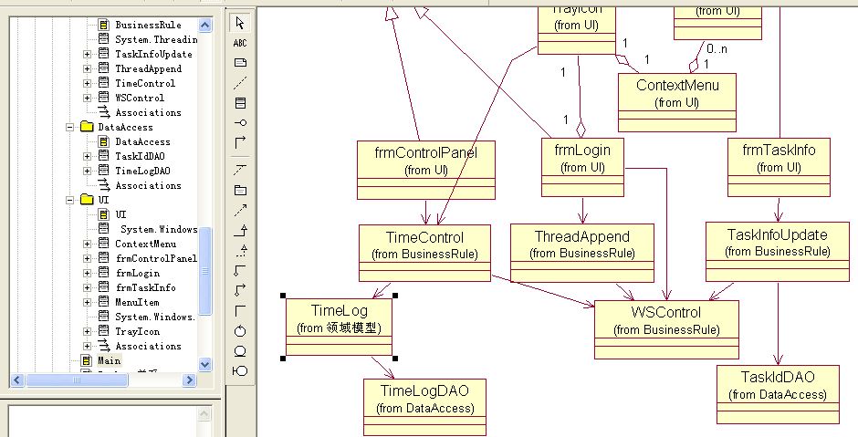
逻辑视图的组织方法—组织细节

Slide 33
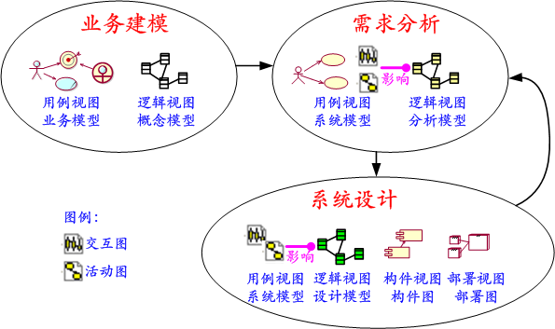
模型创建流程

